Slide 1
Сабақтың тақырыбы:
Митохондрияның құрылысы мен қызметі
Оқыту мақсаты:
Митохондрия құрылымдары мен қызметін түсіндіру
Бағалау критерийлері:
Митохондрийдің құрылыс бөліктерін атайды;
Митохондрийдің құрылым бөліктерінің атқаратын қызметтерін байланыстырады;

Slide 2
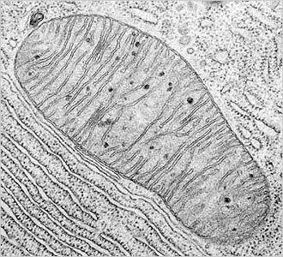
Митохондрия
Митохондрия – қос мембраналы органоид, эукариоттты жасушаларда орналасады.
Митохондрия таяқша тәрізді органоид, екінші атауы жасушаның «энергия станциясы», АТФ молеулаларын синтездейді.

Slide 3
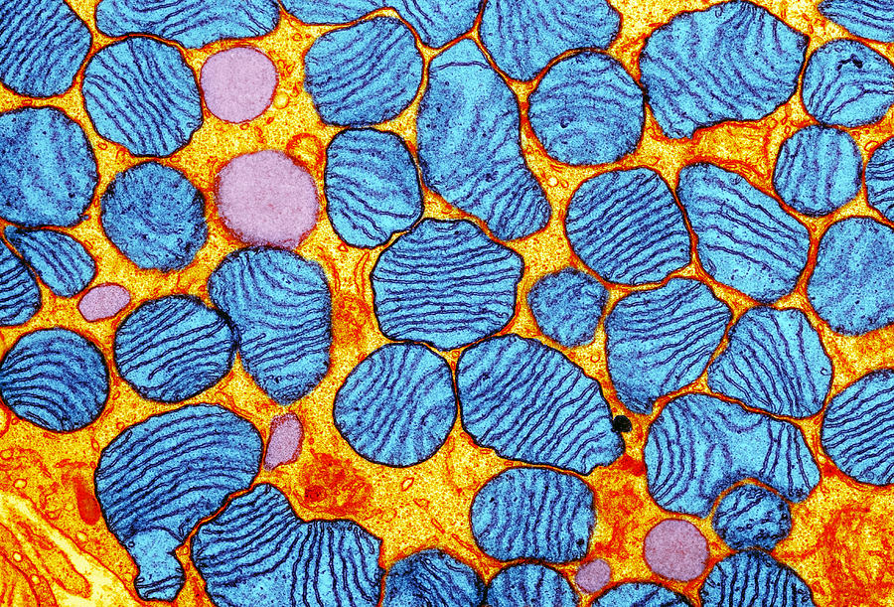
Митохондрия
Митохондрия шамамен 0.75 және 3 μm диаметрде, бірақ бұл органоидтің мөлшері өзгермелі болып келеді, түрлі жасушаларда. Бұл оганоидті арнайы бояумен бояу арқылы электронды микроскоп арқылы көруге болады.

Slide 4
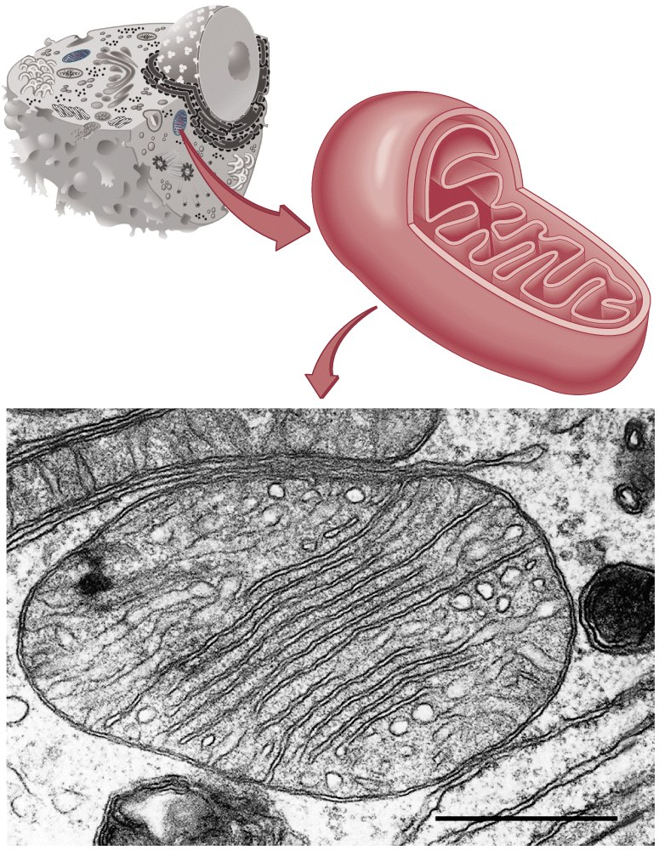
Митохондрия

Slide 5
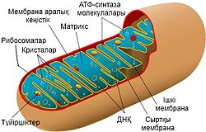
Митохондрияның ішкі құрылысы
Прокариот ДНҚ-на ұқсас, гистон мен нуклеосомасы болмайтын, тек интрондар кездесетін, өзіндік ДНҚ бар органоид.

Slide 6
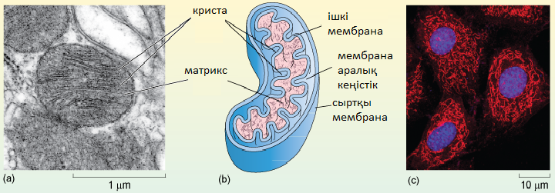
Митохондрия

Slide 7
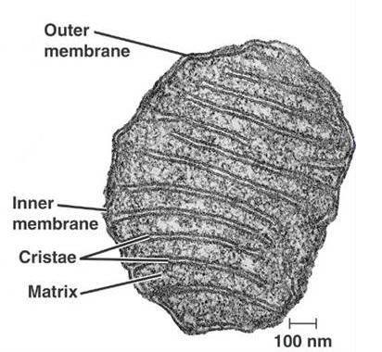
Сыртқы мембрана
Сыртқы мембранасы митохондрии бар қалыңдығын шамамен 7 нм, құрамайды саңылаулары бар.
Негізгі қызметі — митохондрияның ішкі құрамын цитоплазмадан бөледі және заттарды ішкі кіргізеді, сыртқа шығарады.

Slide 8
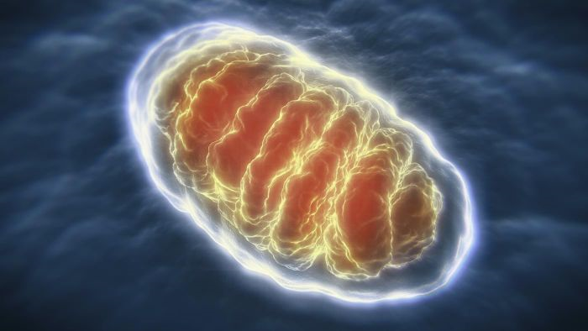
Мембрана аралық қуыс
Қуыс сыртқы және ішкі мембрана арасында орналасады.
Қалыңдығы 10-20 нм.
Қуысқа сутегінің протондары жиналады.

Slide 9
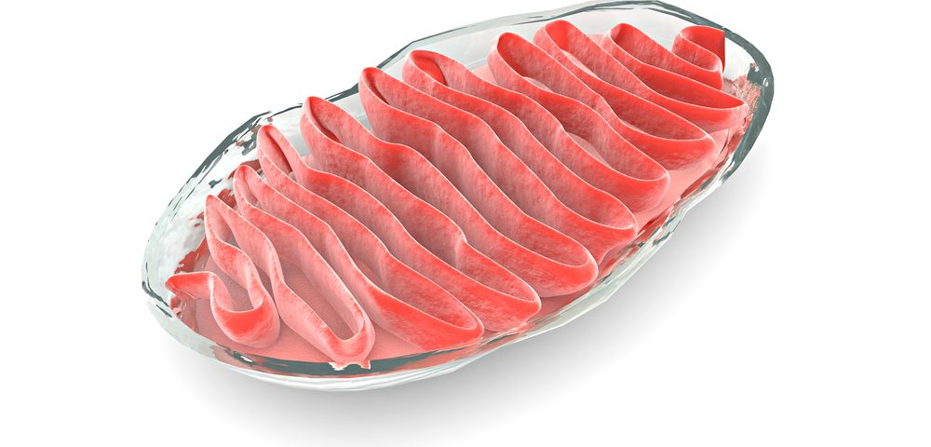
Ішкі мембрана
Ішкі мембранасы құрамынды көптеген тарақшатәрізді беттер орналасады — оларды кристалар деп атайды. Кристалар ішкі мембрананың беттік ауданын үлкейтуге көмектеседі.
Құрамында – тыныс алу тізбегінің нәруыздарды, цитохромдар, АТФ синтаза ферменті орналасады.

Slide 10
Матрикс
Матрикс — митохондрияның ішкі сұйықтығы.
Матриксте көпір кезеңі, Кребс циклі жүреді.
Құрамында ферменттері бар.
Сонымен қатар, бұл жерде митохондриальды ДНҚ және рибосомалар орналасады.

Slide 11
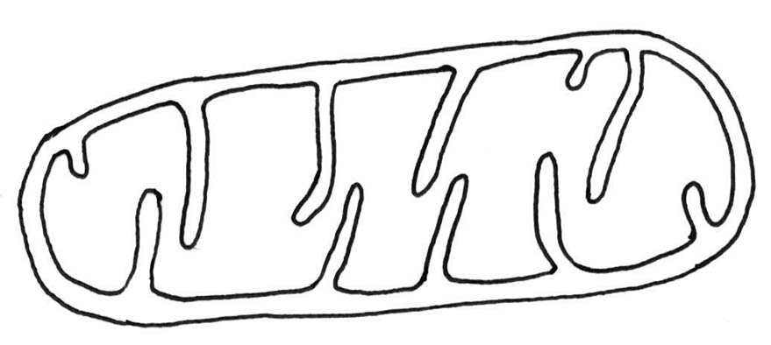
Митохондрия ультрақұрылымы
Ішкі матрикс
Кристалар
Мембрана аралық қуыс
Сыртқы мембрана
Митохондрияқабықшасы
Ішкі мембрана
1.0 -12.5 µm

Slide 12
Митохондрияның қызметтері:
Митохондрия матриксінде Кребс циклі жүреді;
Ішкі мембранасында электрон тасымалдау тізбегі орналасқандықтан тотыға фосфорлену үдерісі жүзеге асырылады;
АТФ синтезі жүреді;
Жасушалық тыныс алу жүзеге асырылады.

Slide 13
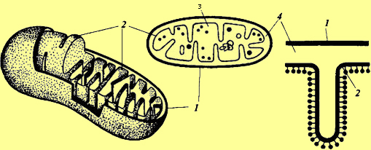
Суретте жазылған сандарды анықтаңыз.

Slide 14
Назарларыңызға рахмет!
Сау болыңыздар!

